Slide 1








انقر لإضافة نص
انقر لإضافة نص
انقر لإضافة نص
انقر لإضافة نص

Slide 2



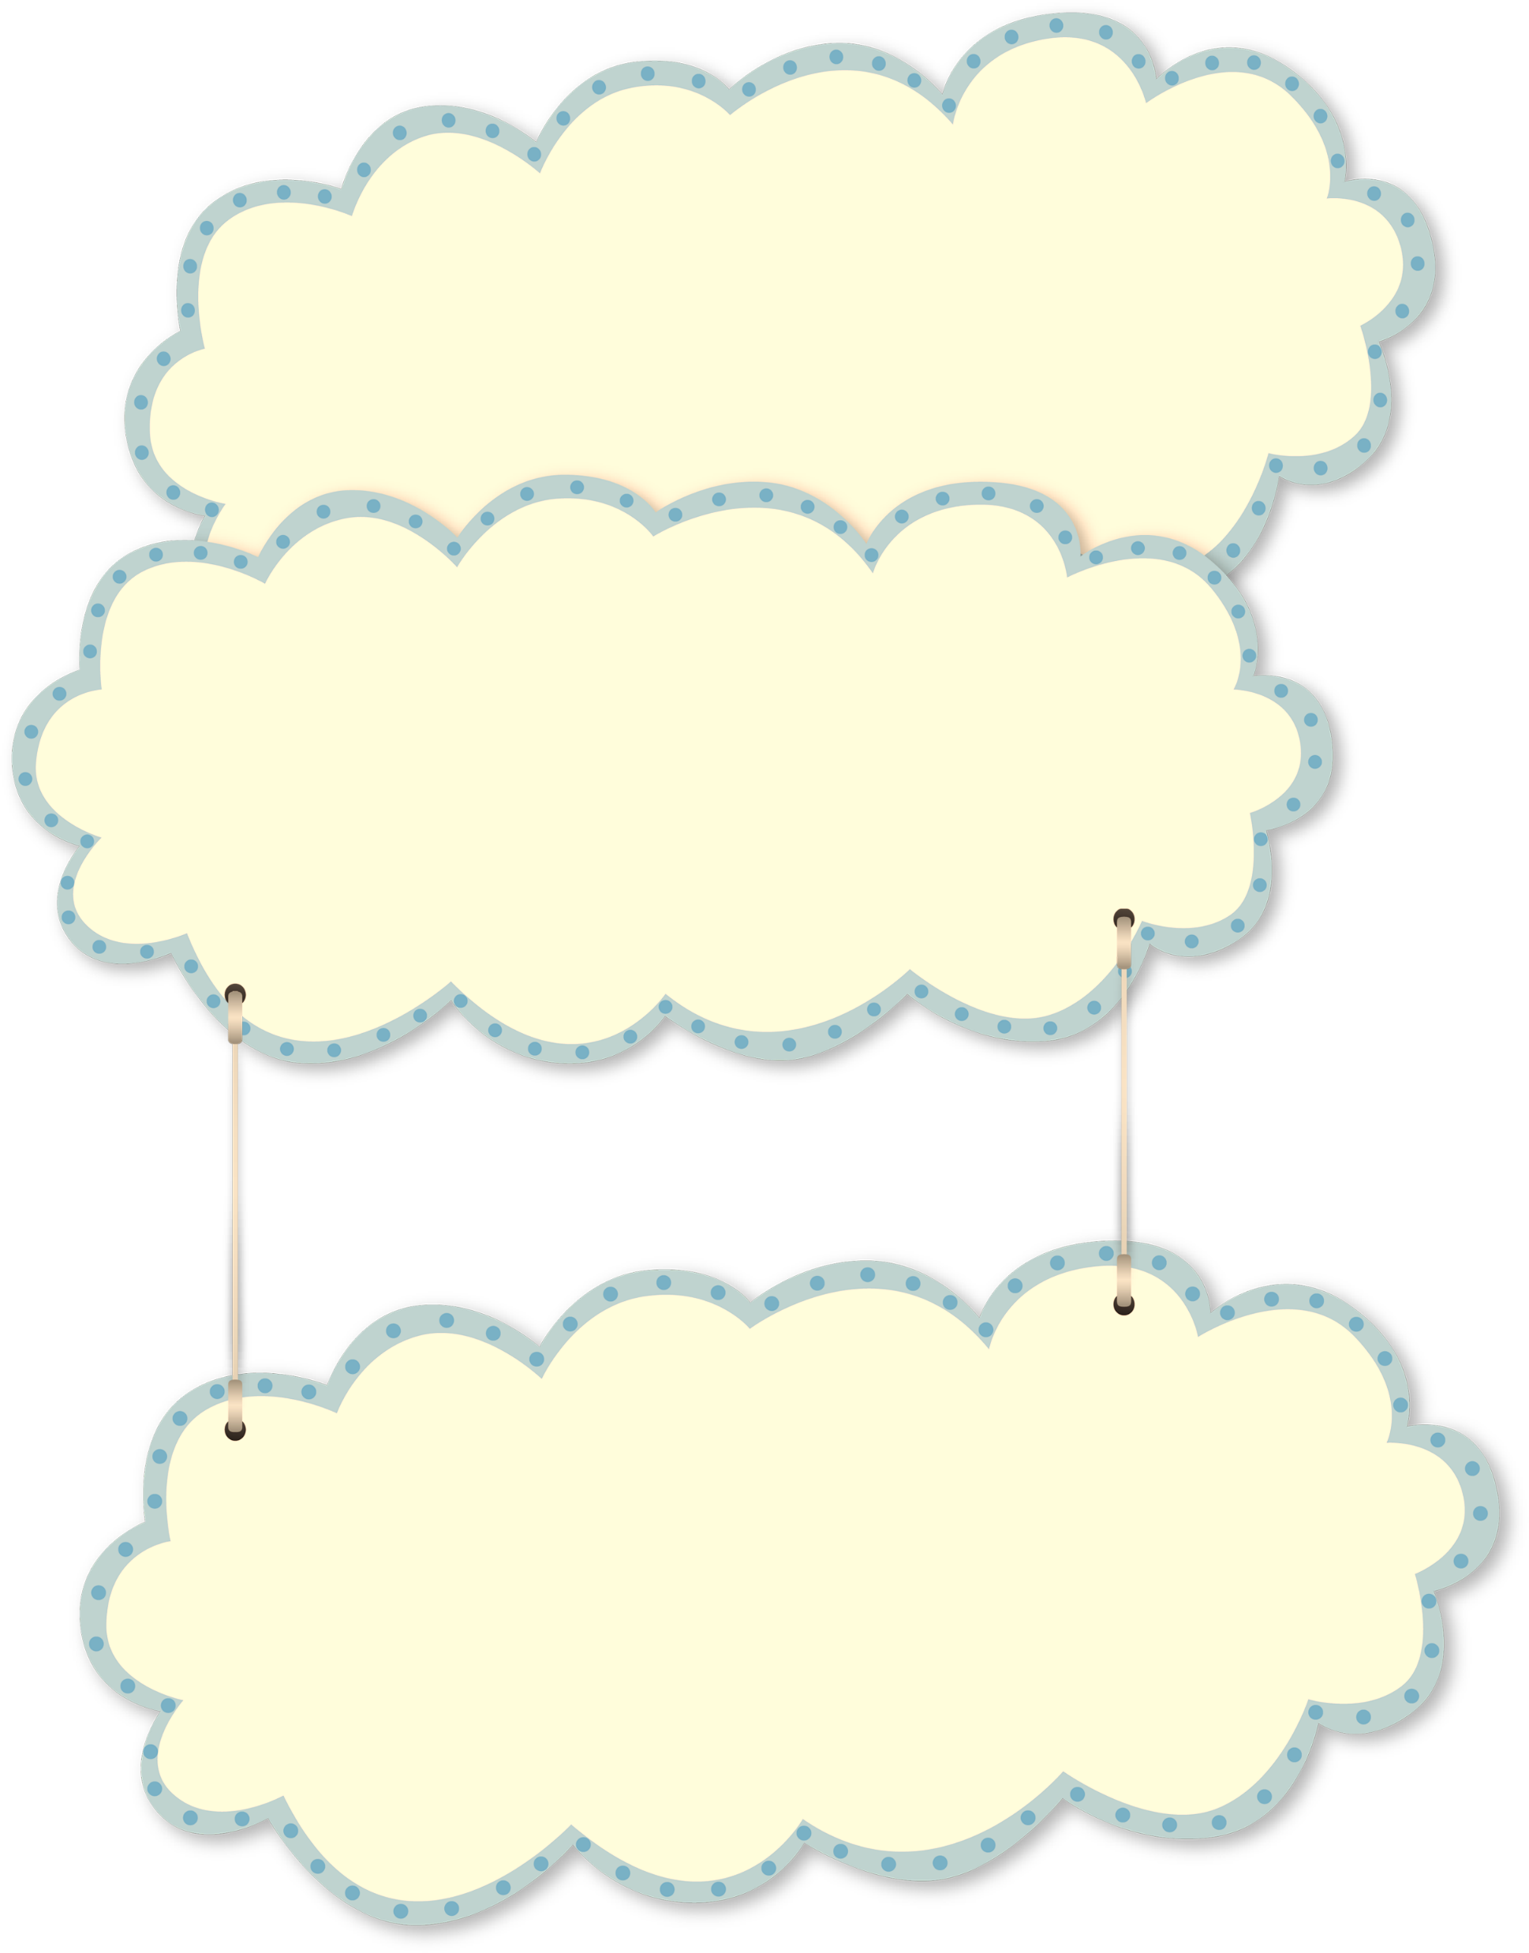


اليوم/ الأحد
المادة(المهارات الرقمية)
أهلاً بكم جميلاتي
التاريخ/١٤٤٣/٨/٢٤
المعلمة/صباح القحطاني

Slide 3



الاستراتيجيات
قراءة صورة
العصف الذهني
الدقيقة الواحدة

Slide 4

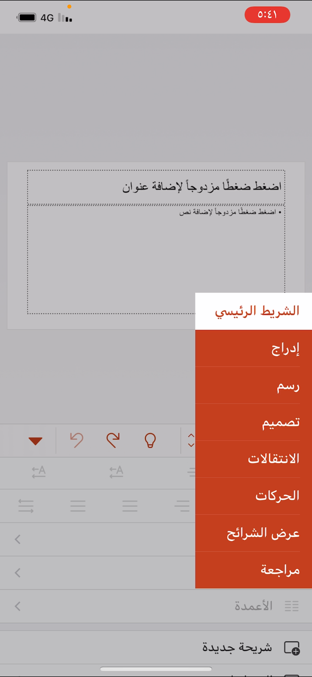
ماذا تعلمنا سابقاً ؟

Slide 5
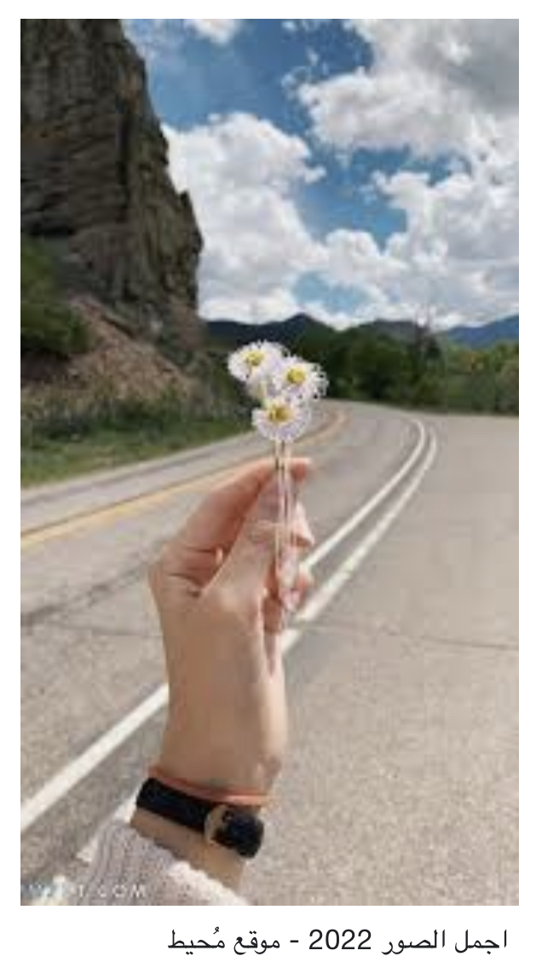
ماذا سوف نتعلم اليوم؟

Slide 6
  ١-استخدام الصور في العروض التقديمية للتعبير عن الأفكار
  ٢-إدراج صورة للشريحة من ملف
  ٣-إدراج صورة للشريحة عبر الانترنت
  ٤-تغيير حجم الصورة في العرض التقديمي
  ٥-نقل وتدويير الصور في العرض التقديمي
  ٦-تطبيق نمط الصورة في العرض التقديمي
  ٧-معرفة وظيفة زر التراجع.
أهداف الدرس

Slide 7
إدراج الصور من ملف
أو
عبر الإنترنت

Slide 8
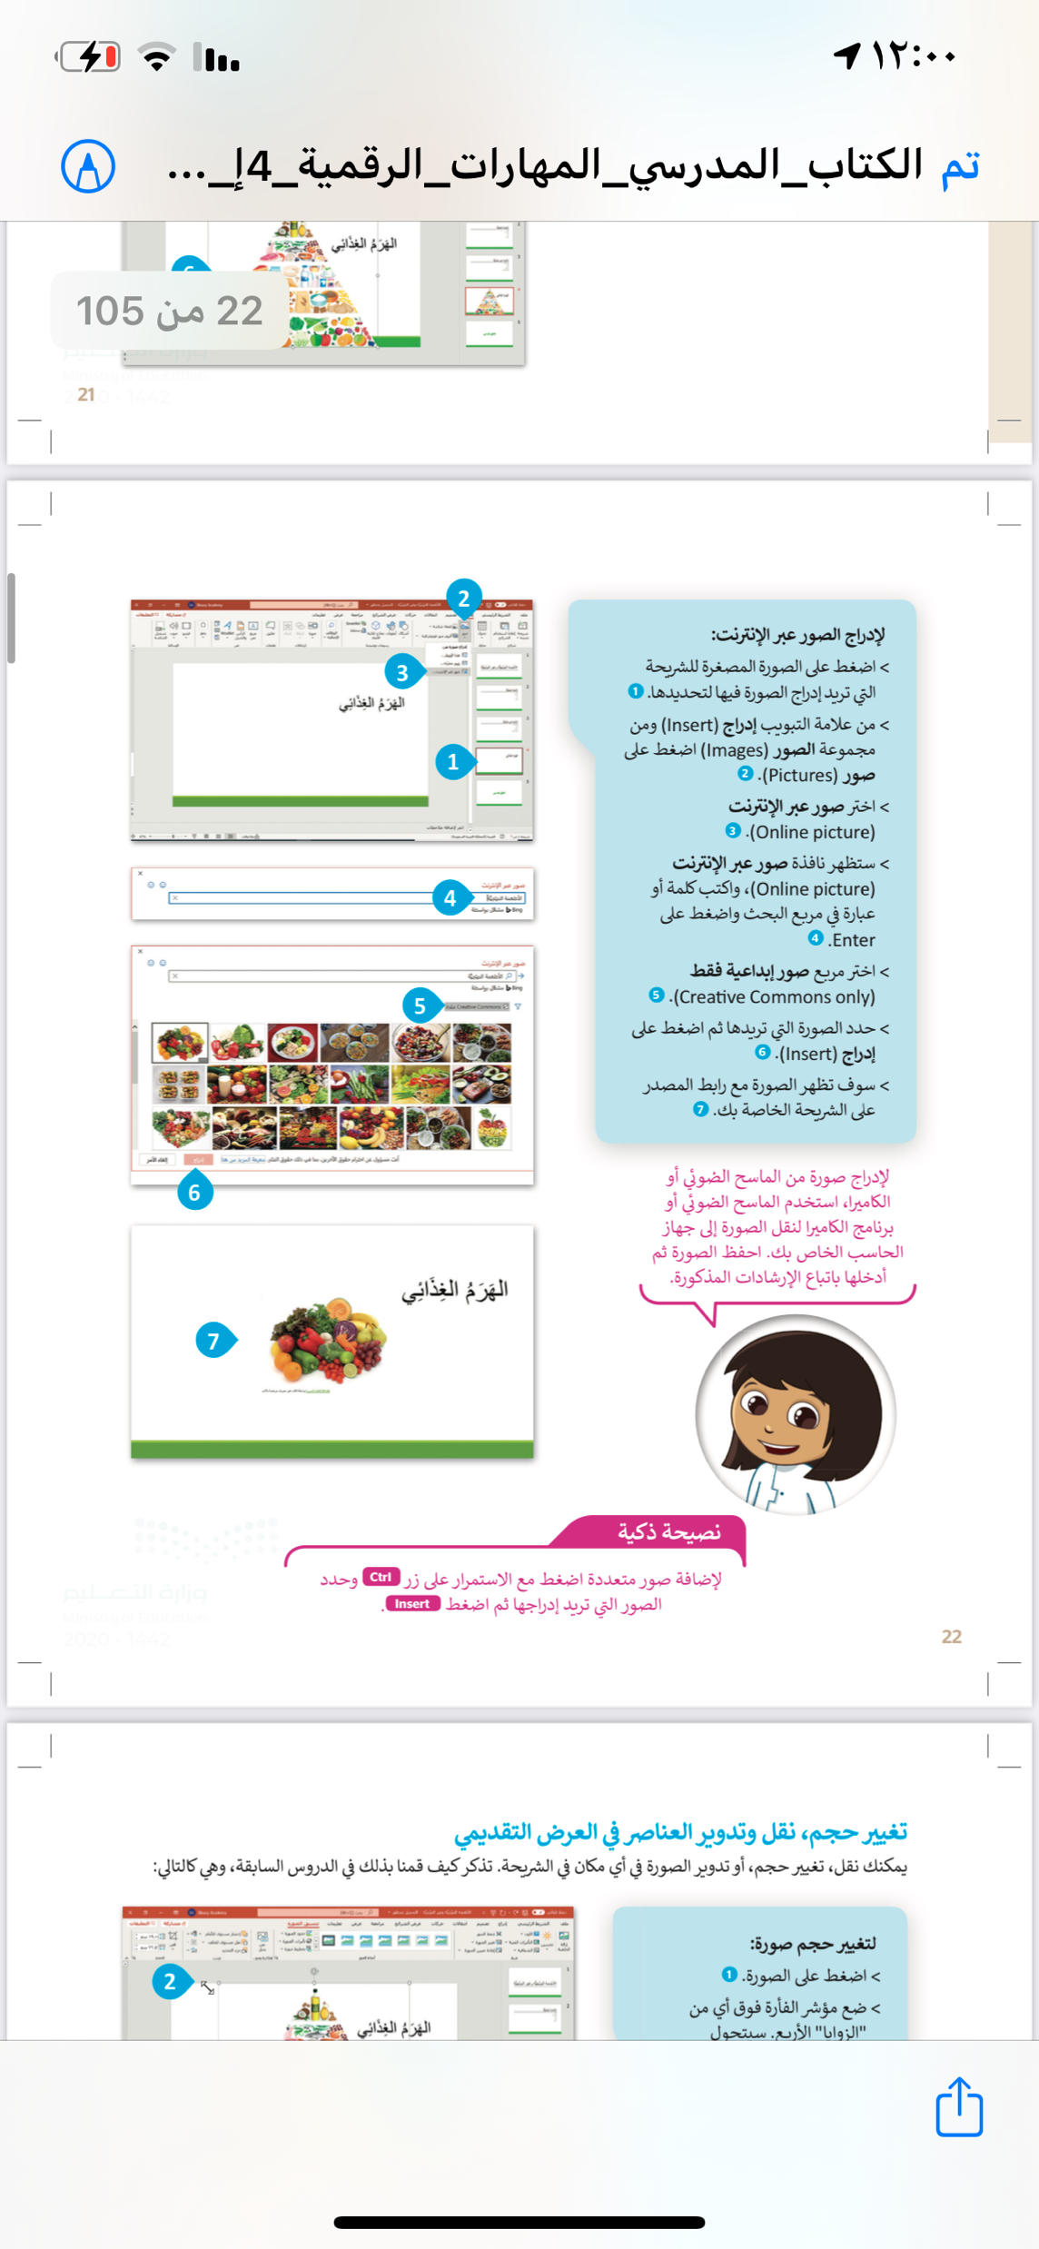
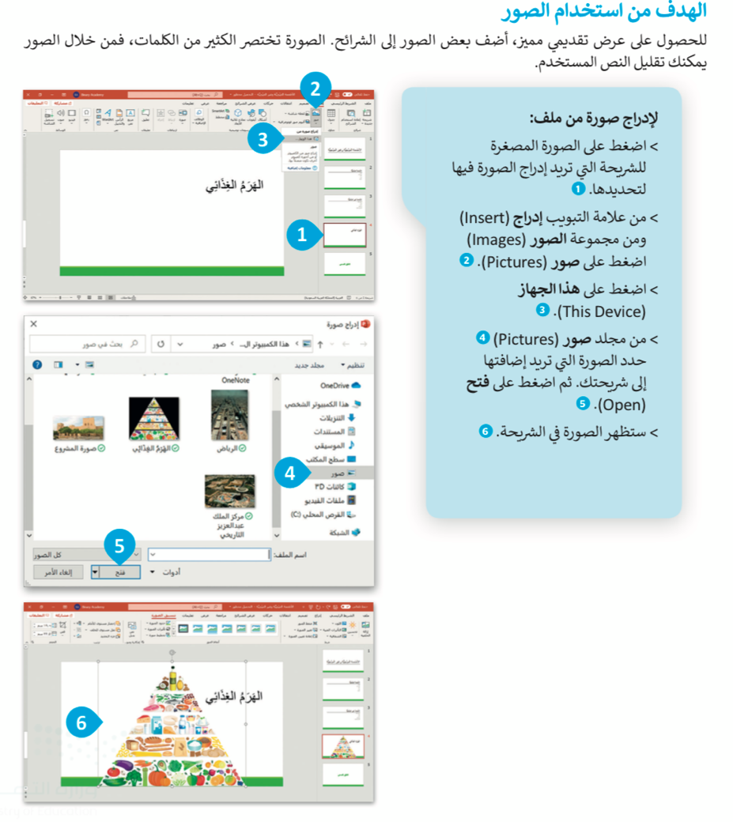
ص٢١
ص٢٢

Slide 9
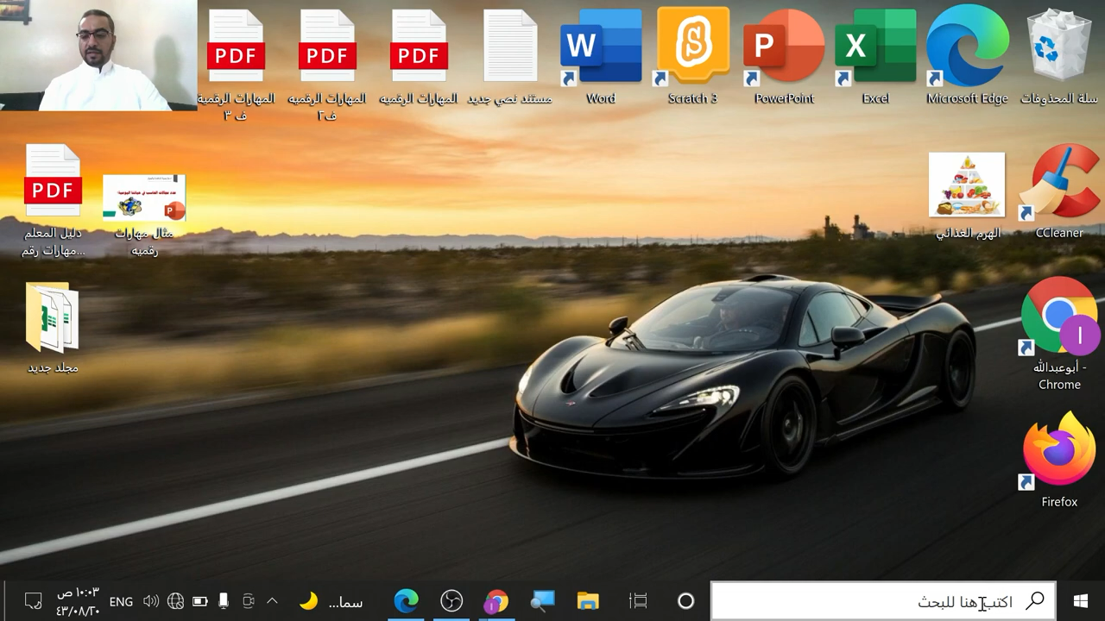

Slide 10
تغيير حجم
نقل وتدوير العناصر
في العرض التقديمي

Slide 11
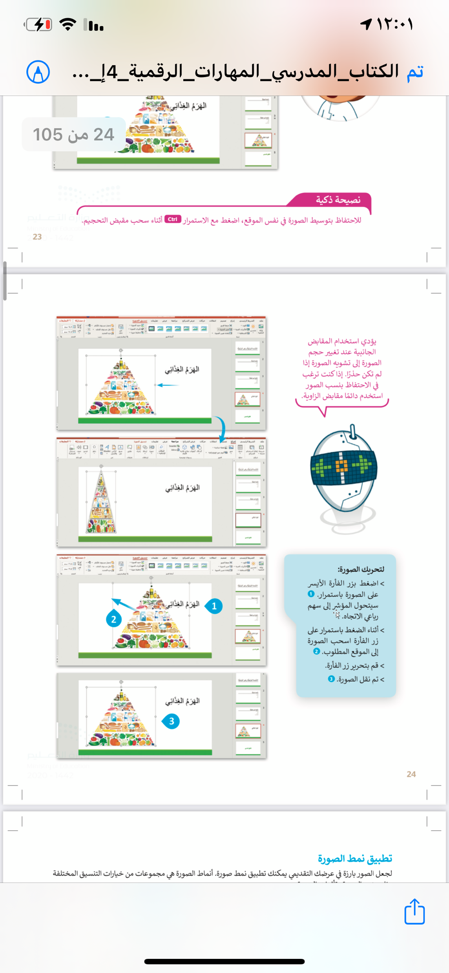
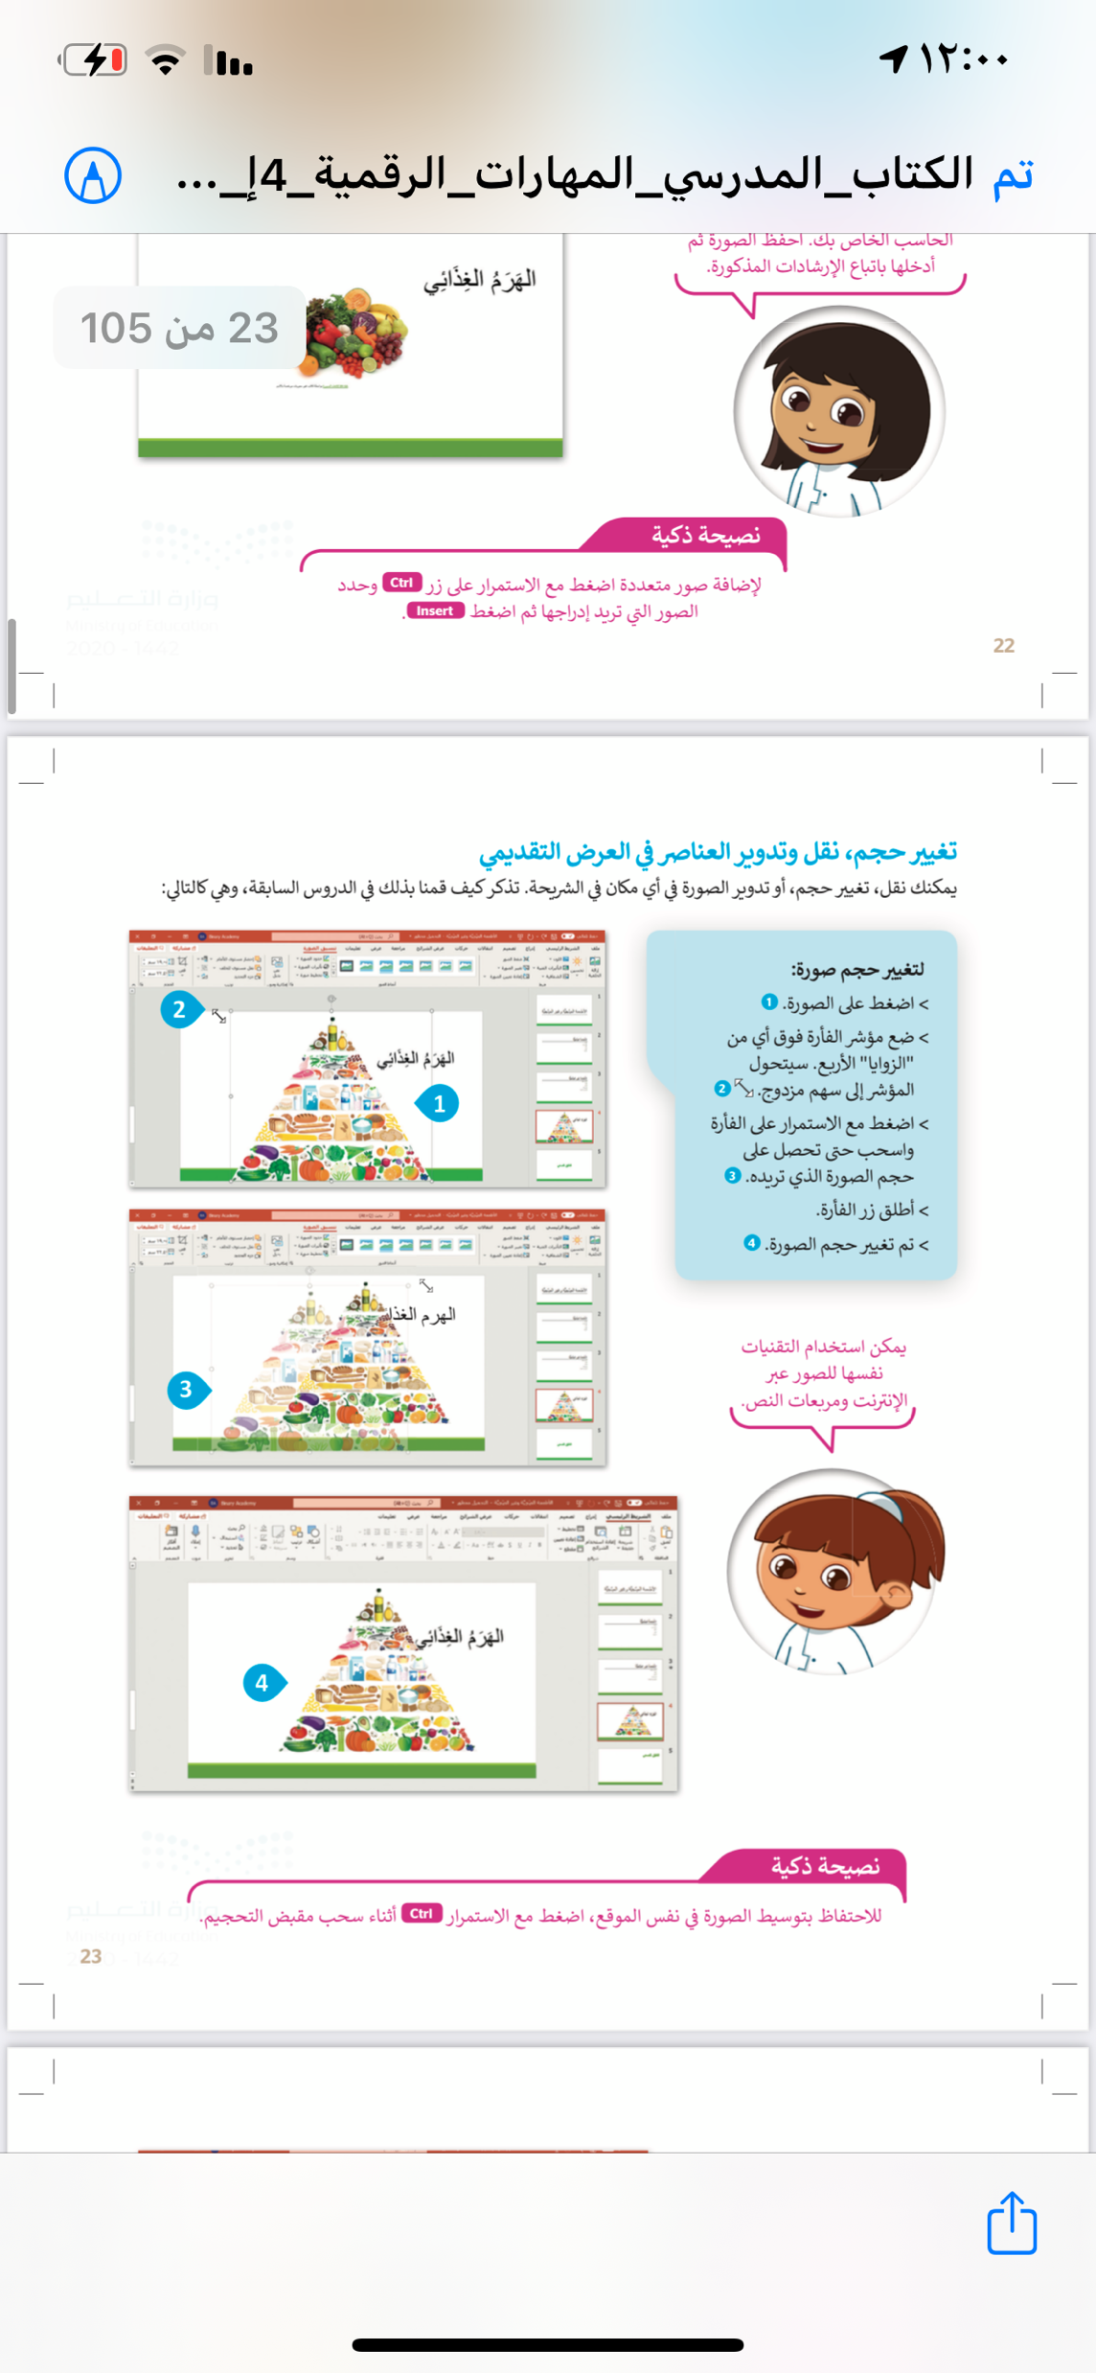
ص٢٣
ص٢٤

Slide 12
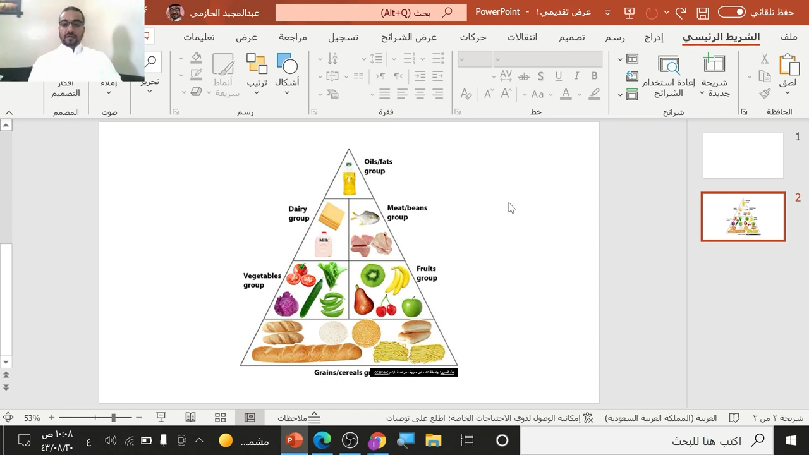

Slide 13
تطبيق نمط الصورة

Slide 14
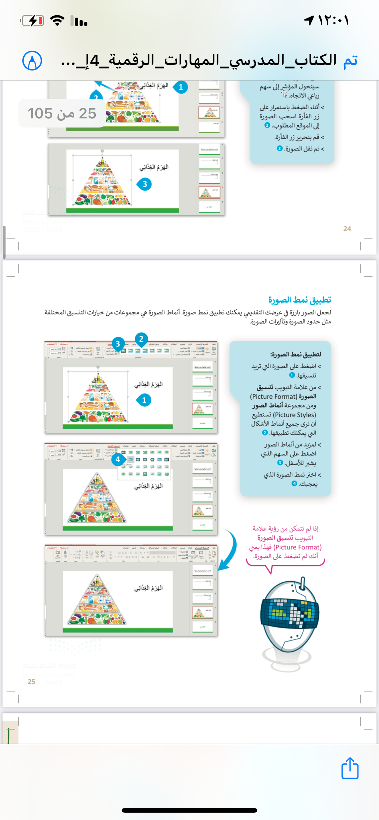
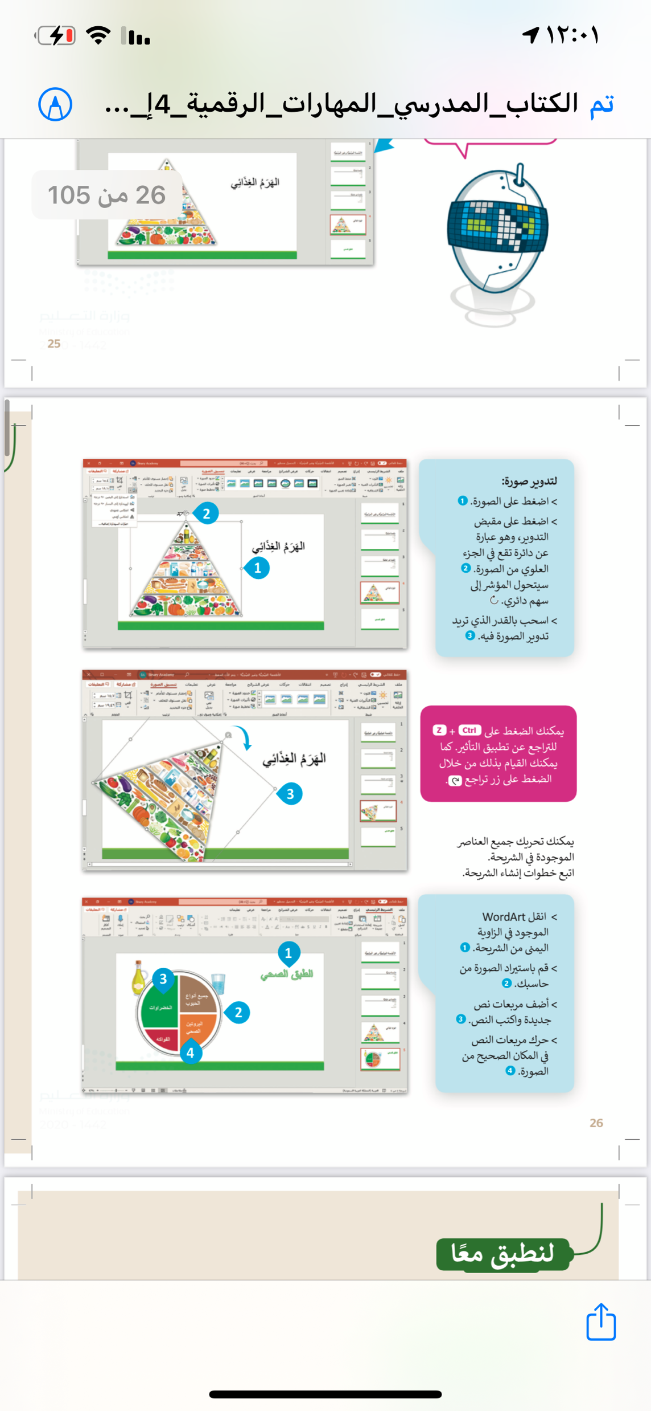
ص ٢٥
ص٢٦

Slide 15
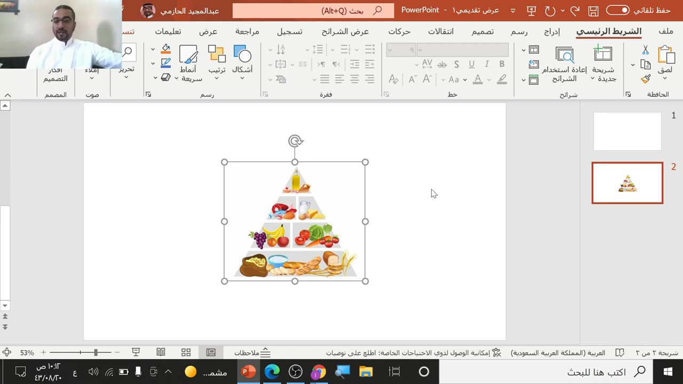

Slide 16
Word art

Slide 17


Slide 18
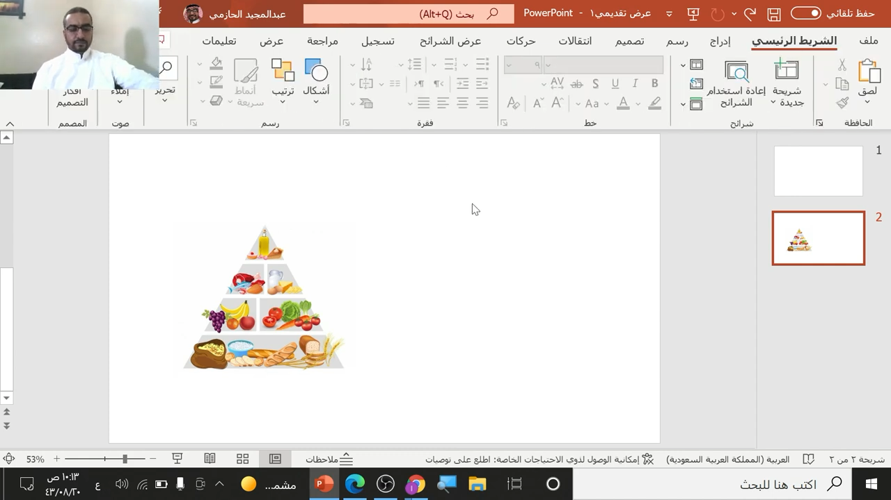

Slide 19

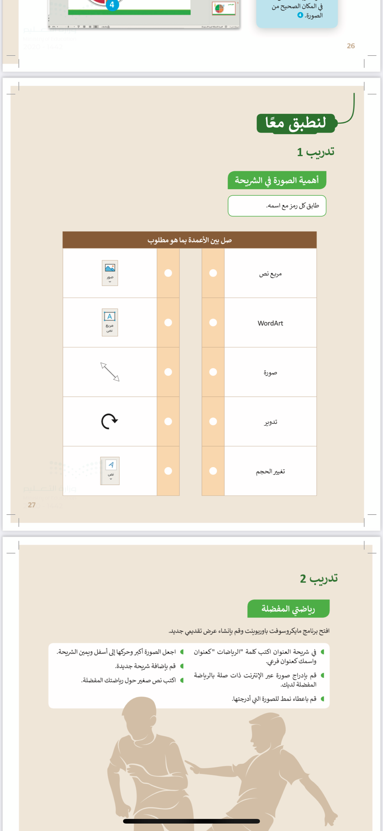

Slide 20
_{تطبيق عملي منزلي}
تدريب ٢
ص ٢٨

Slide 21
أستودعتكم الله الذي لاتضيع ودائعه
معلمتكم/صباح القحطاني
https://t.me/maharat_raqmia_sabah

